Slide 1
컴퓨터공학실험II 2장 Verilog 기초

Slide 2
Verilog
HDL(Hardware Description Language)의 한 종류로 가장 널리 쓰인다.
회로도 방식과 Verilog 방식 비교
항목 | 회로도 방식 | Verilog 방식
설계 시간 | 상대적으로 많이 걸림 | 상대적으로 적게 걸림
설계 용이성 | 논리 설계 능력 필요 복잡해질수록 많이 어려워짐 | 동작을 이해하면 비교적 쉽게 기술 가능
설계 이해 | 설계자 이외에는 이해하기 어려움 | 다른 사람도 비교적 쉽게 이해
설계 변경 | 설계자도 변경이 쉽지 않음 | 다른 사람도 쉽게 변경 가능
설계 이식성 | 라이브러리나 툴을 바꾸려면 쉽지 않음 | 비교적 쉽게 다른 것으로 바꿀 수 있음.
문서화 작업 | 별도의 기술 문서를 작성해야 하는 부담 | 설계용 Verilog 코드를 기술 문서로서 활용 가능

Slide 3
Verilog
Verilog(베릴로그)는 전자 회로 및 시스템에 사용되는 하드웨어 기술
언어로, 회로 설계, 검증, 구현 등 여러 용도로 사용할 수 있다.
C 언어 와 비슷한 문법을 가져서 사용자들이 쉽게 접근할 수 있도록 만들어졌다. ‘if’나 ‘while’과 같은 제어 구조도 동일하며, 출력 루틴 및 연산자들도 거의 비슷하다.
C 언어와 달리, 블록의 시작과 끝을 중괄호 기호를 사용하지 않고, 대신에 Begin과 End를 사용하여 구분하고, HDL의 특징인 시간에 대한 개념이 포함되었다는 것 등의 일반적인 프로그램과의 다른 점도 존재한다.

Slide 4
Verilog
Verilog module
Semicolon
Verilog 는 머리부, 선언부, 몸체부 등 크게 세 부분으로 구성된다.
머리부 는 키워드 module 로 시작하여 모듈 이름, 포트 목록 그리고 (;) 으로 끝난다.
키워드와 동일한 이름을 사용할 수 없다.
선언부 는 포트 목록에 나열된 포트들의 방향, 비트 폭, reg 및 wire 선언 , parameter 선언 등 모듈에서 필요로 하는 것들을 선언한다.
몸체부 는 회로의 기능, 동작, 구조 등을 표현하는 다양한 Verilog 구문들로 구성된다.
No Semicolon

Slide 5
Verilog
Verilog Data Type
Register : 추상적인 저장 장치
reg : 절차형 할당문(always,initial)에 의해 값을 받는 객체.
integer : 정수형 변수.
time,realtime : 시간형 변수(타이밍 체크가 필요한 상황에서 시뮬레이션 시간을 처리).
real : 실수형 변수.
Net : 디바이스의 물리적인 연결
wire : 변수들이 모듈내에서 어떻게 연결되어 있는지 나타내 주는 변수.
tri : 선을 서로 연결할 때 사용하여 wire와 달리 tri는 3상태(tri-state) net에 사용된다.
Input : 입력 신호
Output : 출력 신호

Slide 6
Verilog
Verilog HDL의 상수 선언
비트수 제한이 있는 reg 값 선언시 형식 : (비트수)’(입력형식)(입력값)
Size를 정하지 않은 값 (사이즈를 특별히 정하지 않아도 선언이 가능하다.)
214; [정수 214]
‘h32; [16진수 32]
‘o324; [8진수 324]
Size를 정한 값(맨 처음에 몇 비트인지 정해주고 선언한다.)
4’b1111; [4bit의 2진수 1111]
4’hf; [4bit의 16진수 f(=4’b1111)]
4’d15; [4bit의 10진수 15(4’b1111)]
부호가 있는 수의 처리(음의 값은 2의 보수로 처리 되어 저장된다)
-8’d6; [8비트의 -6]

Slide 7
Verilog
Verilog 연산자
기호 | 기능 | 기호 | 기능
{},{{}} | 결합, 반복 | ^ | 비트단위 exclusive or
+,-,*,/,** | 산술 | ^~ 또는 ~^ | 비트 단위 등가
% | 나머지 | & | 축약(reduction) and
>,>=,<,<= | 관계 | ~& | 축약 nand
! | 논리 부정 | | | 축약 or

Slide 8
Verilog
Shift 연산자
조건 연산자
conditional_expression = expression1 ? expression2 : expression3
기호 | 기능 | 기호 | 기능
<< | 왼쪽 shift | >> | 오른쪽 shift

Slide 9
Verilog
결합 및 반복 연산자
Concatenation Operators : { }
//A = 1’b1 , B=2’b00 , C=2’b10
Y = {B,C} // Results Y is 4’b0010
X = {A, B, 3’b110} // Result X is 6’b100110
Z = {A, B[0], C[1]} // Result Z is 3’b101
Replication Operators : {{ }}
//A = 1’b1 , B = 2’b01 , C = 2’b00
Y = {4{A}} //Result Y is 4’b1111
X = {4{A},2{B}} //Result X is 11110101
Z = {4{A}, {2{B}, C} //Result Z is 1111010100

Slide 10
Verilog
Verilog 구문
Timescale
‘timescale <시간단위>/<정밀도>
<시간단위> : 이 값을 선언하면, 그 파일 내의 모든 시간 단위는 선언한 값으로 바뀐다.
EX) ‘1ns’라고 선언하면, 그 파일 내의 모든 시간 단위는 1ns가 된다.
<정밀도> : 정밀도는 주어진 시간 단위로 구성 할 수 있는 가장 작은 지연을 나타내며,
<시간 단위>와 관련하여 사용할 수 있는 소수점의 허용범위를 나타낸다.

Slide 11
Verilog
Verilog 연속 할당문
assign
assign 구문은 입력 피연산자의 값에 변화(event)가 발생할 때마다 우변의 식이 평가되고,
그 결과 값이 할당문 주변의 net을 구동(drive)하는 하드웨어적 특성을 갖는다.
간단하게 말해서 net 변수에 특정 논리 값을 지정하는데 사용한다.
deassign 구문은 variable에 대한 assign 문의 영향을 제거시킬 때 사용한다.
Ex)
assign wire1 = reg1; //선을 단순히 연결하는 것.
assign wire2 = (pin1)?reg2[0] : reg2[1];
// 2 to 1 mux 의 역할, 괄호안에 있는것이 참이면 “:” 앞쪽에 있는 것이 거짓이면 “:” 오른쪽에 있는 것 으로 연결.
assign wire2 = {reg1,reg2[0]}; // 서로 다른 두개의 신호를 하나의 버스로 집어 넣어줌.
wire mynet=enable&data;
=
wire mynet;
assign mynet = enable & data;

Slide 12
Verilog
Verilog 구문
always
always 문은 시뮬레이션이 실행되는 동안 반복적으로 실행되며, 따라서 타이밍 제어와 연관된 표현에 유용하게 사용.
@(sensitivity_list)는 always 문의 실행을 제어하는 역할을 하며, sensitivity_list에 나열된 신호들중 하나 이상에
변화(event)가 발생했을 때 always 내부에 있는 begin-end 블록이 실행된다.
initial
시뮬레이션이 진행되는 동안 무한히 반복되는 always 구문과는 다르게, initial 구문은 시뮬레이션이 실행되는 동안
한번만 실행 된다.
initial 구문의 begin-end 블록은 절차형 문장들로 구성되며 이들 절차형 문장들은 나열된 순서대로
실행된다.
always @(sensitivity_list) begin
Blocking or nonBlocking statements;
end
initial begin
Blocking or nonBlocking statements;
end

Slide 13
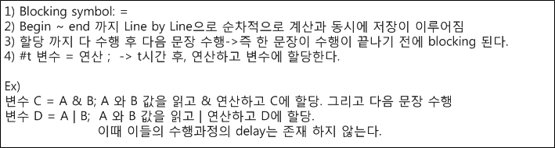
Verilog
Verilog 절차형 할당문
문장이 나열된 순서대로 실행(execute)되어 할당 문 좌변의 변수 값을 갱신하는 소프트웨어적 특성을 가짐.
always 구문, initial 구문 내에서 사용.
Blocking statement
Non blocking statement

Slide 14
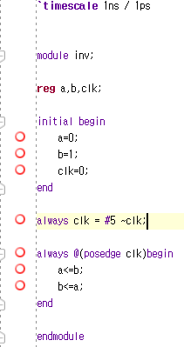
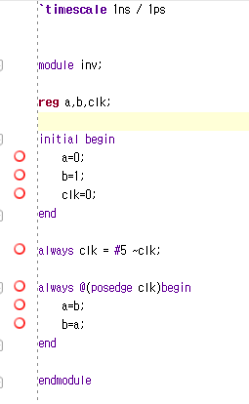
Verilog
Verilog Blocking 문법 예시
Nonblocking statement
Blocking statement

Slide 15
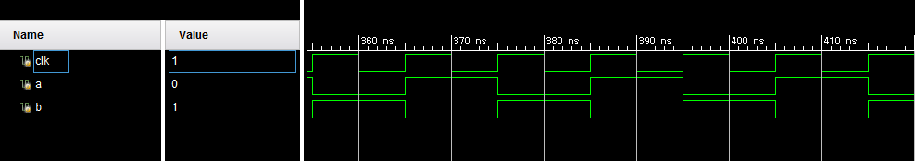
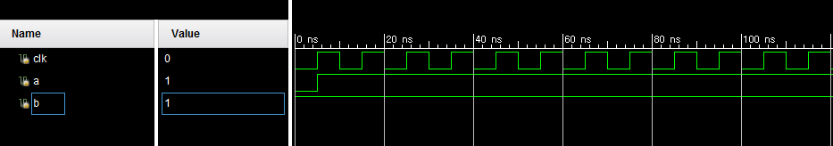
Verilog
Verilog Blocking 문법 예시
Nonblocking statement
Blocking statement

Slide 16
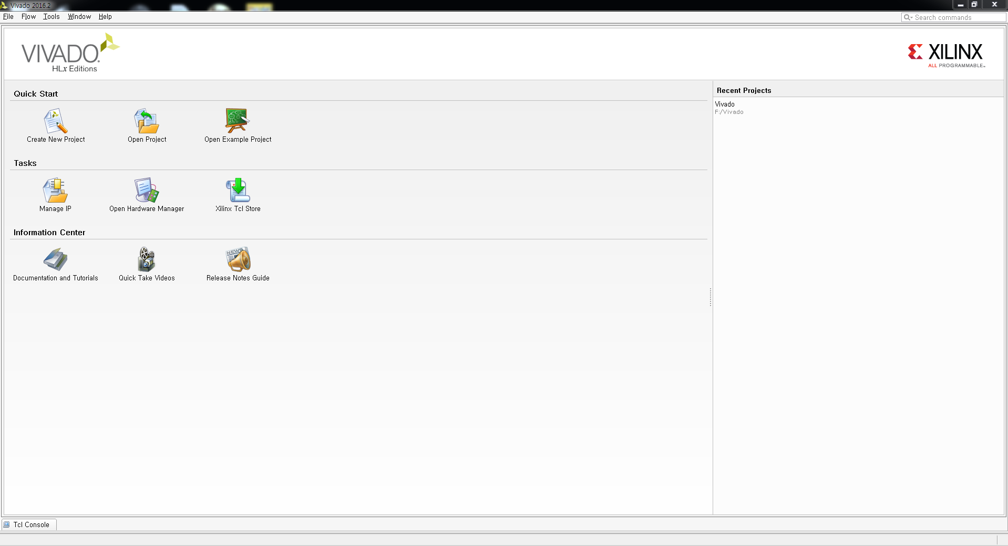
Vivado

Slide 17
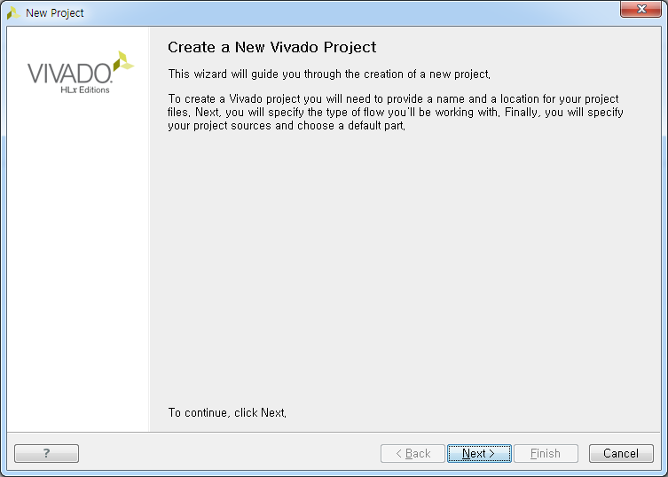
Vivado

Slide 18
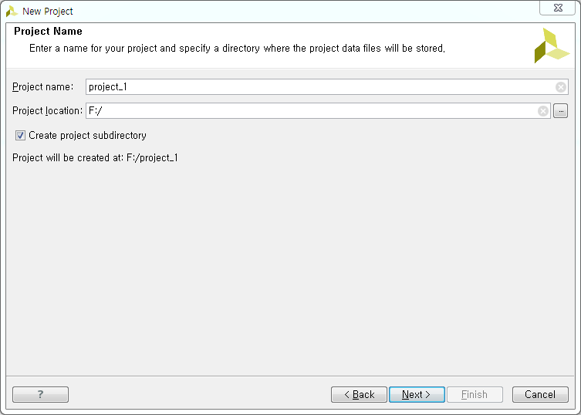
Vivado

Slide 19
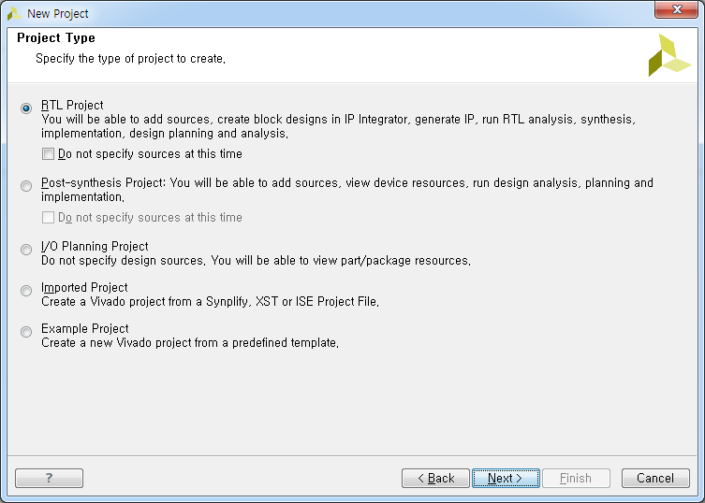
Vivado

Slide 20
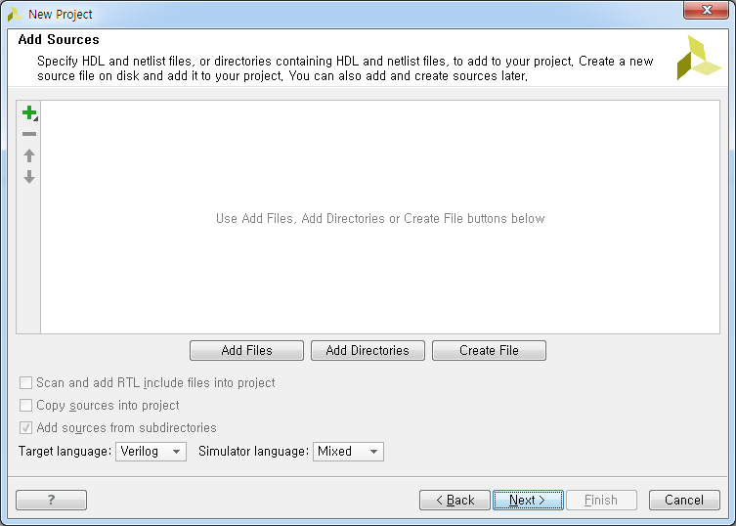
Vivado

Slide 21
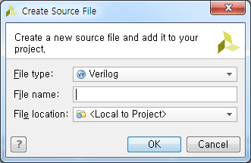
Vivado

Slide 22
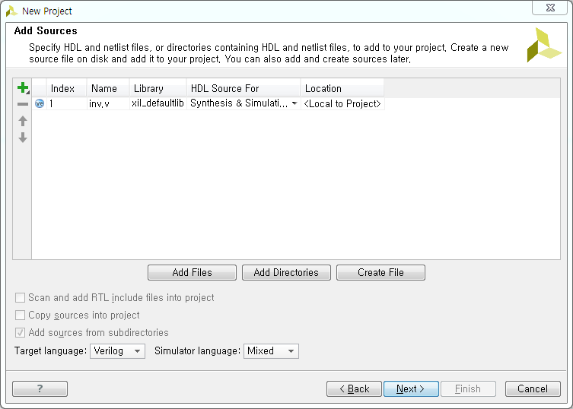
Vivado

Slide 23
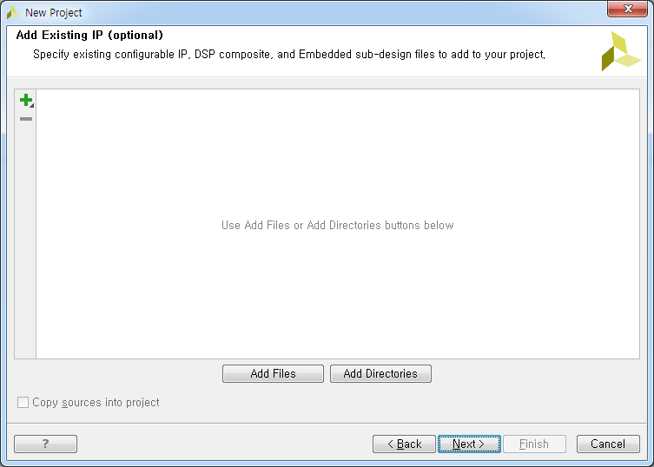
Vivado

Slide 24
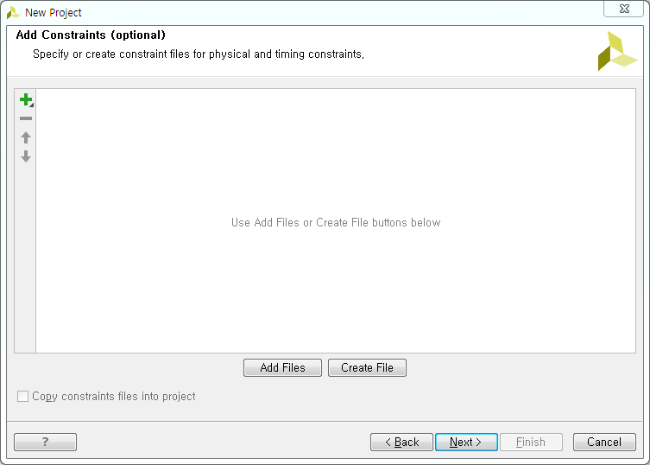
Vivado

Slide 25
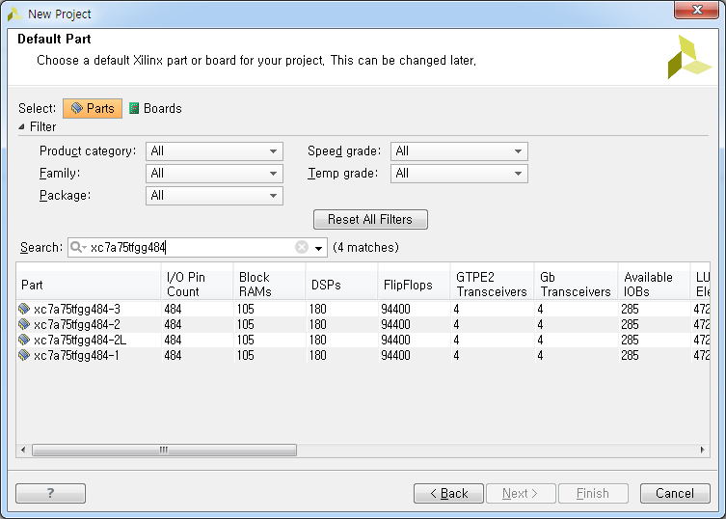
Vivado

Slide 26
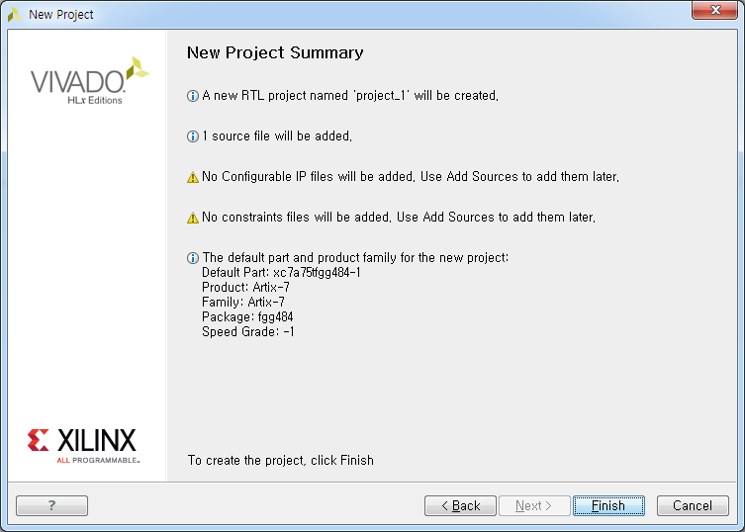
Vivado

Slide 27
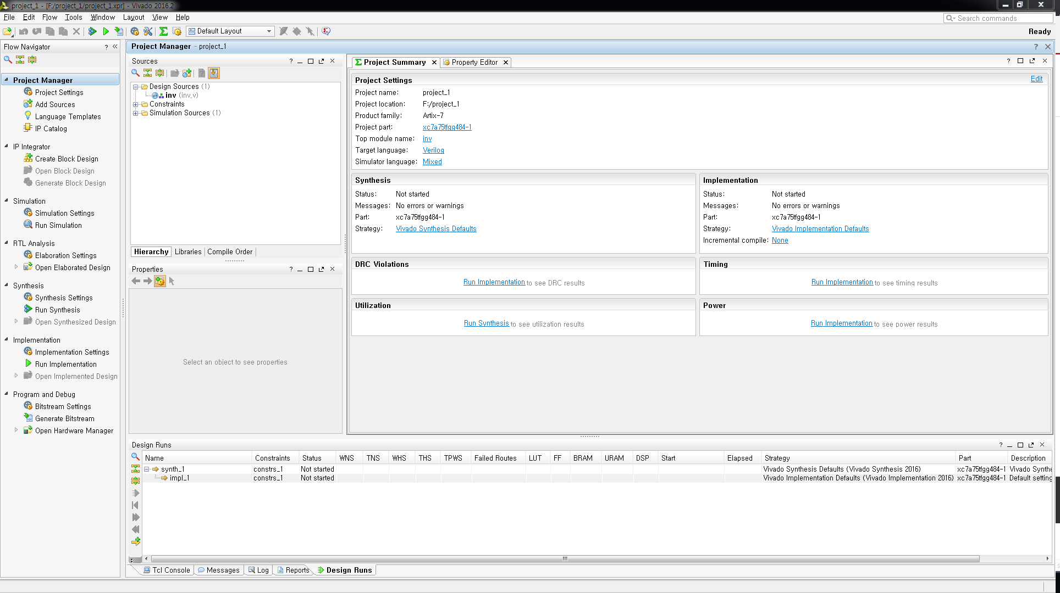
Vivado

Slide 28
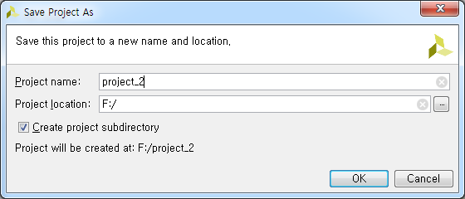
Vivado

Slide 29
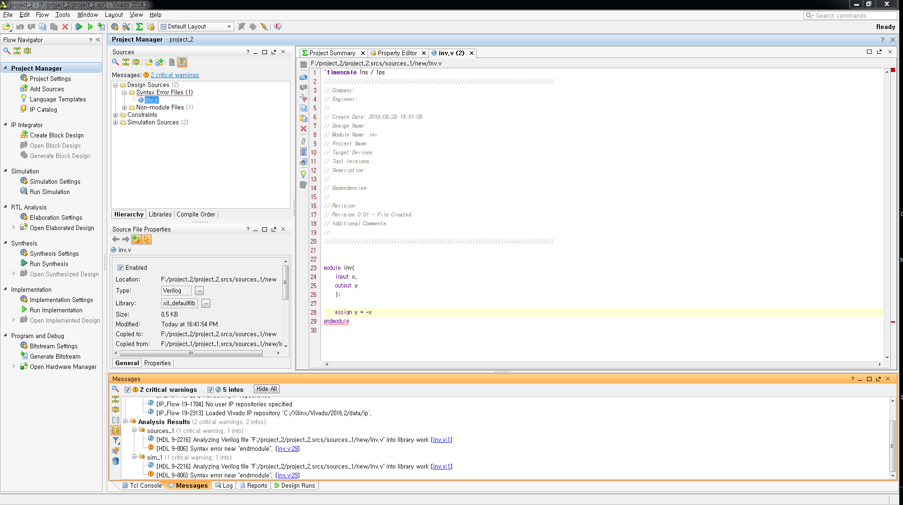
Vivado

Slide 30
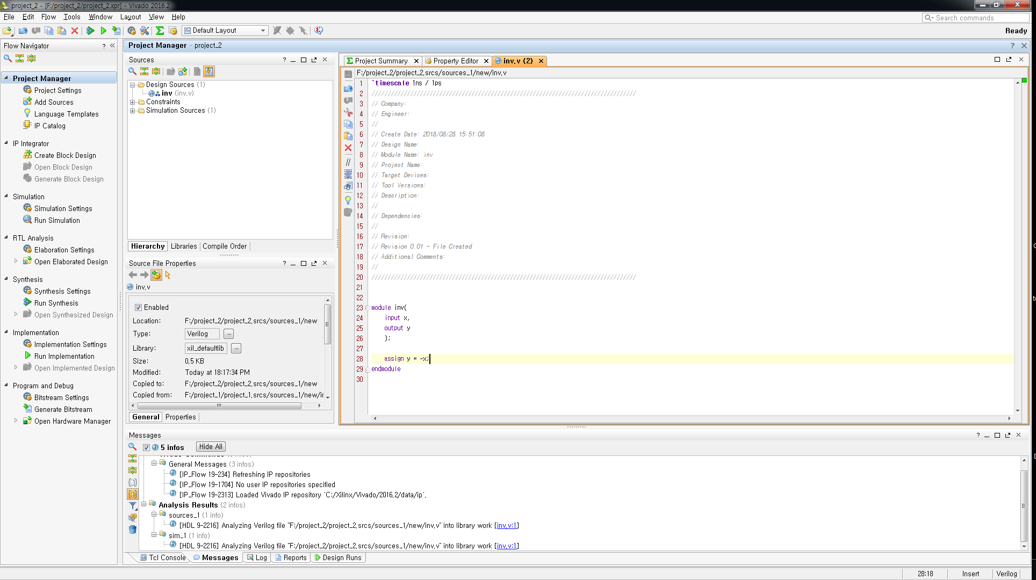
Vivado

Slide 31
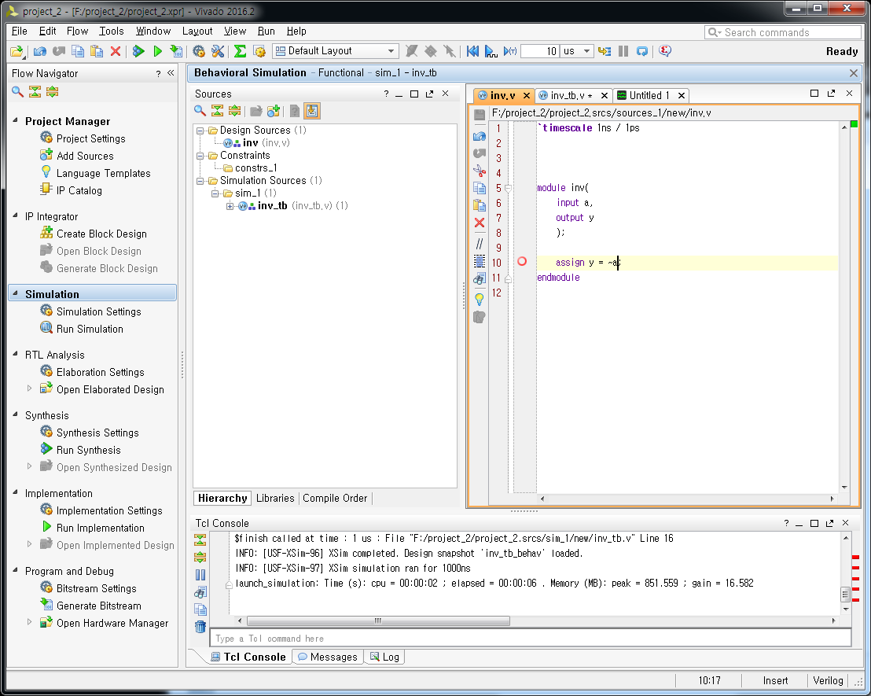
Simulation

Slide 32
Simulation
`timescale 1ns / 1ps
module inv(
input a,
output y
);
assign y=~a;
endmodule

Slide 33
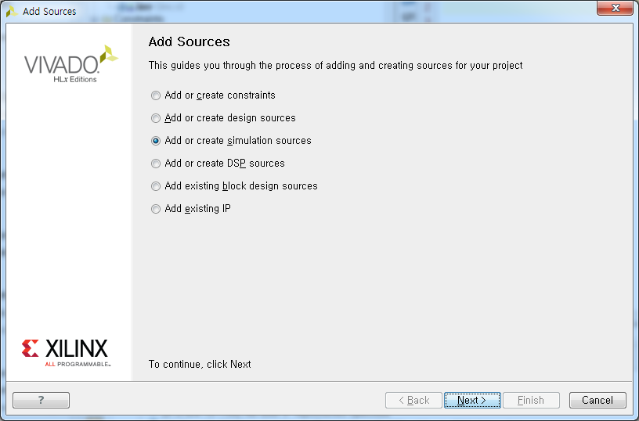
Simulation

Slide 34
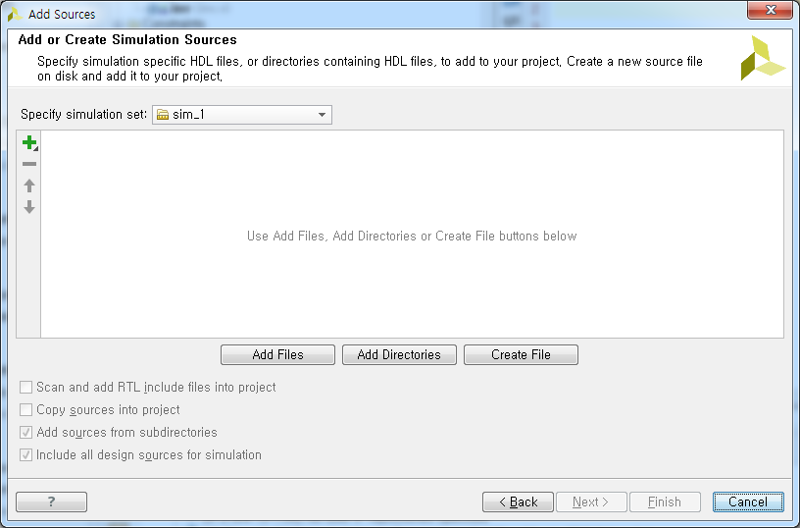
Simulation

Slide 35
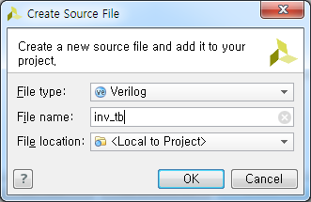
Simulation

Slide 36
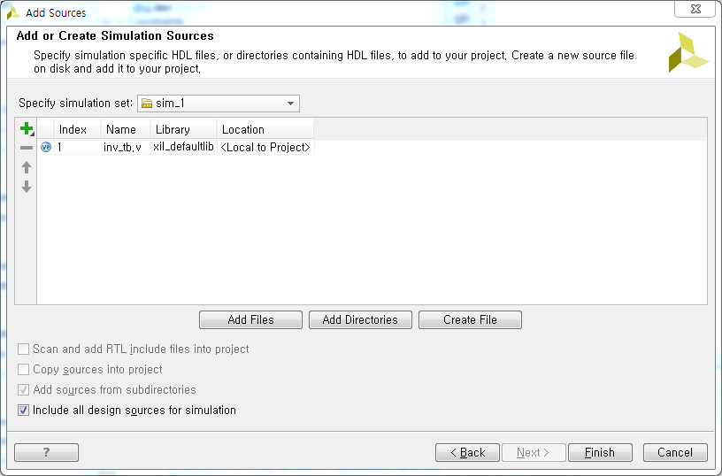
Simulation

Slide 37
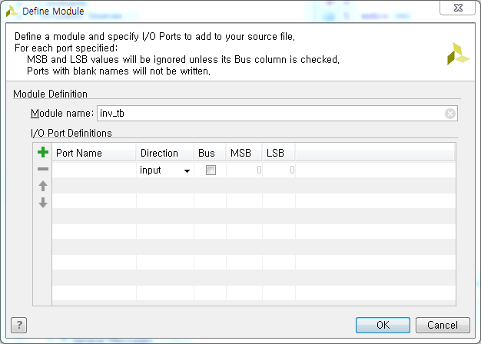
Simulation

Slide 38
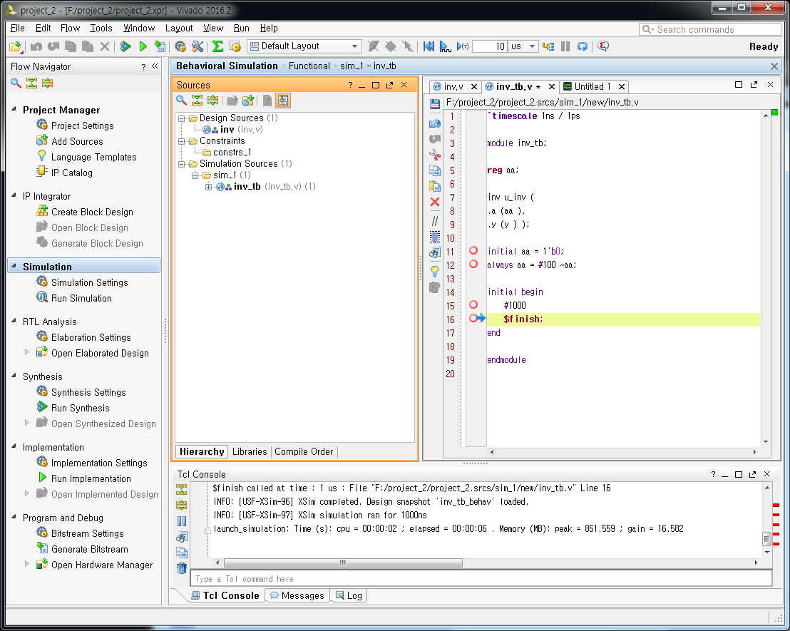
Simulation

Slide 39
Simulation
`timescale 1ns / 1ps
module inv_tb;
reg aa;
wire y;
inv u_inv (
.a (aa ),
.y (y ) );
initial aa = 1'b0;
always aa = #100 ~aa;
initial begin
#1000
$finish;
end
endmodule

Slide 40
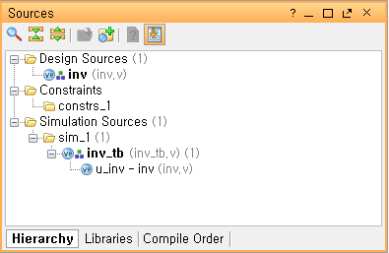
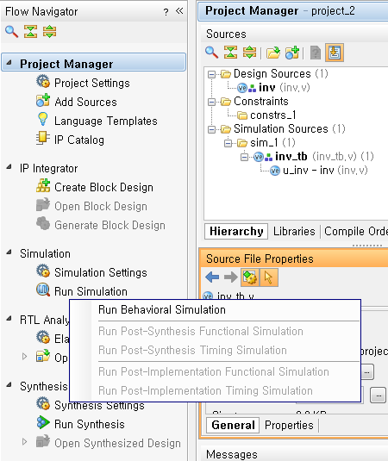
Simulation

Slide 41
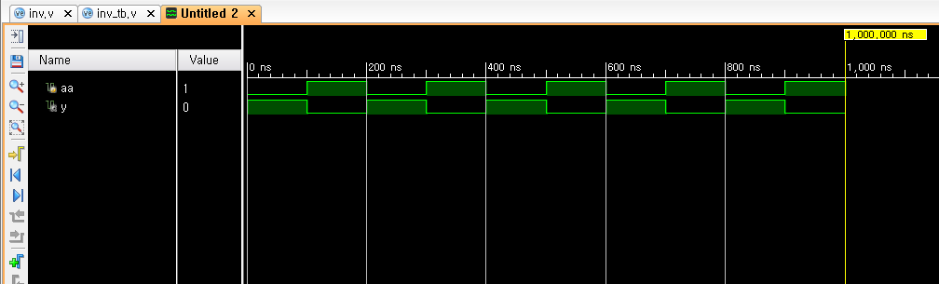
Simulation

Slide 42
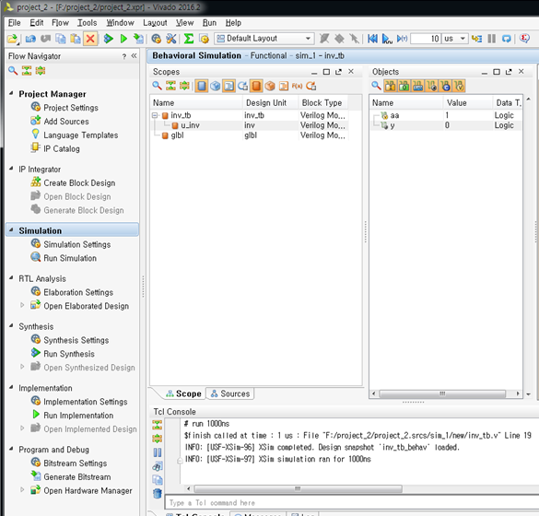
Simulation

Slide 43
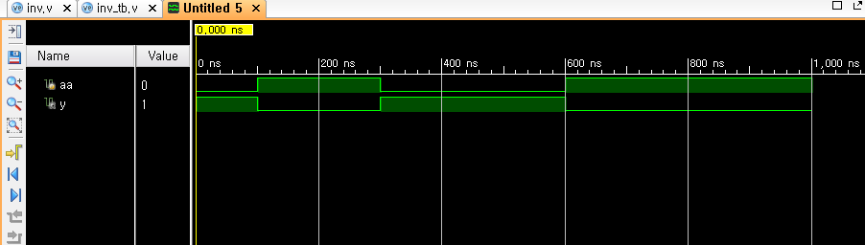
Simulation

Slide 44
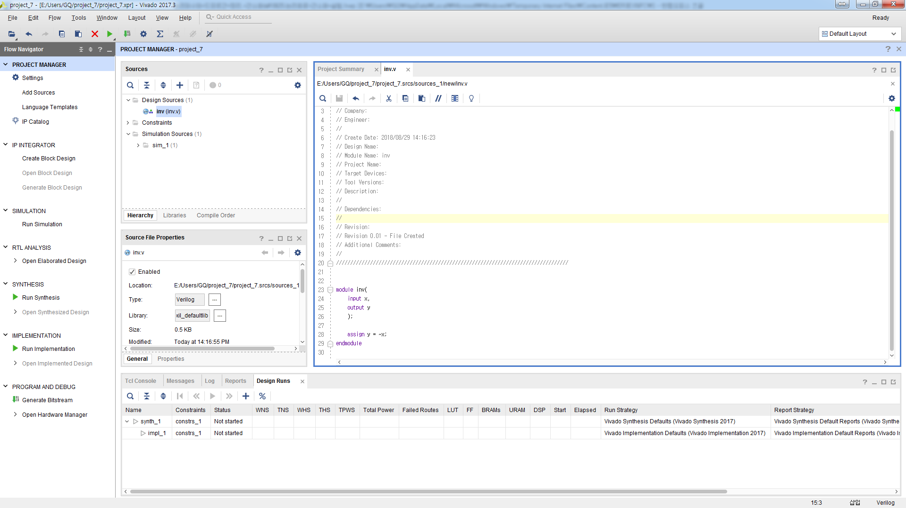
Schematic

Slide 45
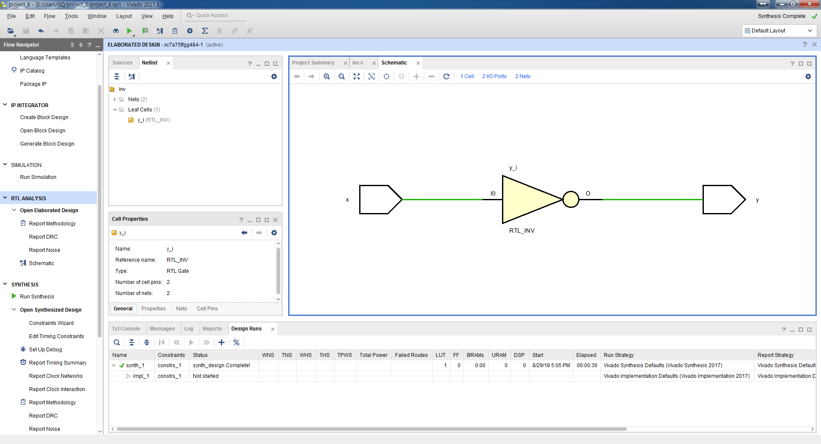
Schematic

Slide 46
Buf 게이트(실습)
Buf gate
(A)와 (B)의 Boolean 식을 비교
(A)와 (B)의 Verilog 코딩
(A)와 (B)의 Simulation을 통해 출력 결과 비교
(A)
(B)

